Slide 1
Межрегиональная презентационная площадка «Формирование социокультурной образовательной среды с учётом общих и особых образовательных потребностей обучающихся г. Усть-Кут Иркутская область 26 февраля 2019 г.

Slide 3
Площадка № 5 Академический коучинг «Образование: возможности без границ» Место проведения: МОУ СОШ № 10 УКМО Академический коучинг* 10.40-11.00** Коуч - сессия «Нормативно-правовое сопровождение образовательного процесса» Гурылёва Ирина Григорьевна, заместитель директора по УВР 11.10-11.30 Коуч - сессия «Процессом надо уметь управлять» Кузнецова Юлия Витальевна, учитель русского языка и литературы 11.40-12.00 Коуч - сессия «Что я могу увидеть, если захочу?» Шутко Александра Михайловна, Демидова Анастасия Владиславовна- учителя начальных классов 12.10-12.30 Коуч-сессия «Что я могу увидеть, если захочу?» Кошелева Л.П., учитель истории и обществознания 12.10-12.30 Коуч -сессия «И вы это сможете!» Кошелева Лариса Петровна, учитель истории и обществознания; Юнин Денис Владимирович, учитель информатики 12.40-13.00 Коуч – сессия «Сделай урок увлекательным» Лесотова Вероника Викторовна, учитель информатики 13.00.-14.00 Обед 14.00-14.45 «Что наша жизнь? Игра!» Бородуля Елена Васильевна, руководитель интеллектуального клуба 14.45-15.00 Обзор академического коучинга Куркин Александр Иванович, директор школы *Коучинг проходит в группах по 10-12 человек, каждая группа пройдет все сессии поэтапно **Время для групп будет расписано дополнительно.

Slide 4
Процессом надо уметь управлять

Slide 5
Содержание
РУКОВОДИТЕЛЬ
10 - администрирование (обзор)
20 – список выбывших /прибывших, сводка
30 – выполнение программ
40 – статистика ведения ЭЖД
50 – наполняемость данными
(история изменения оценок,
отмена/замена уроков)
УЧИТЕЛЬ
10 – рабочий стол
20 – расписание (классы, учителя)
30 – мои классы
40 – приложение
50 – создание КТП
КЛАССНЫЙ РУКОВОДИТЕЛЬ
10 – обзор недели
20 – успеваемость учеников (отчёт)
30 – активность учеников и родителей
40 – достижения ученика
50 – рейтинг учеников в классе
(средний балл по предметам,
статистика оценок)
УЧЕНИК
10 – расписание
20 – оценки
30 – домашнее задание, файлы
40 – приложение
50 – рейтинг в классе
РОДИТЕЛЬ
10 – расписание
20 – оценки, д/з, файлы
30 – объявления
40 – приложение
50 – рейтинг в классе

Slide 6
руководитель
10
20
30
40
50
учитель
10
20
30
40
50
Кл. руковод.
10
20
30
40
50
ученик
10
20
30
40
50
РОДИТЕЛЬ
10
20
30
40
50

Slide 7
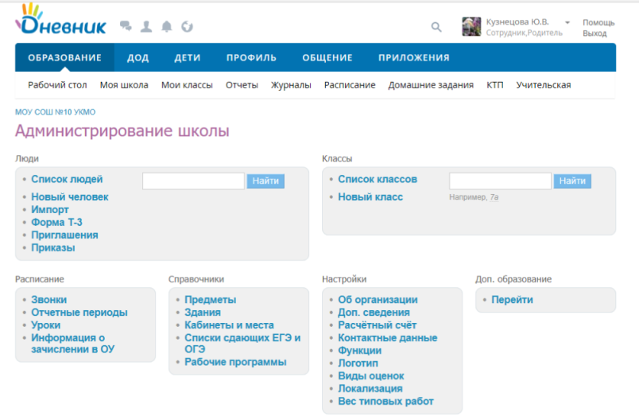
10

Slide 8
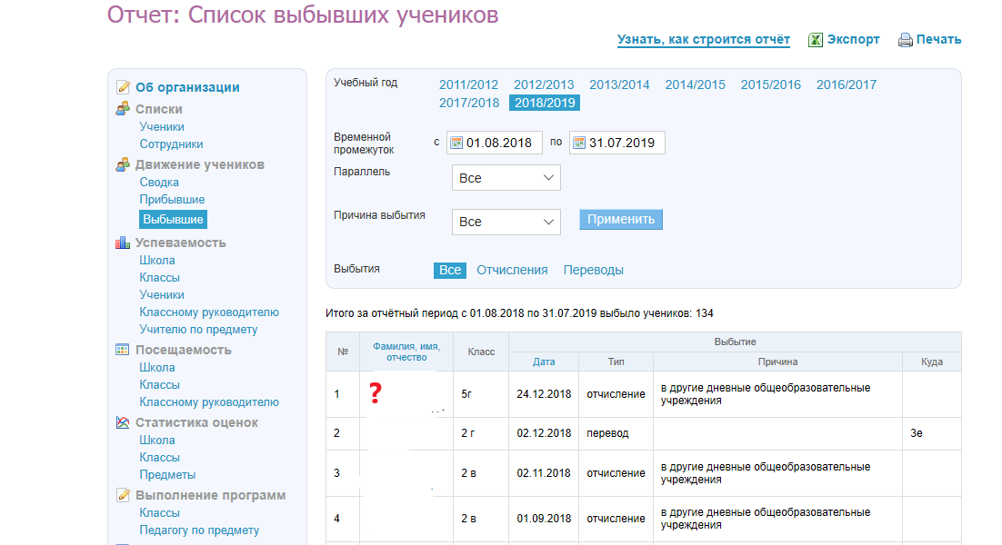
20
Введите вопрос
Введите ответ

Slide 9
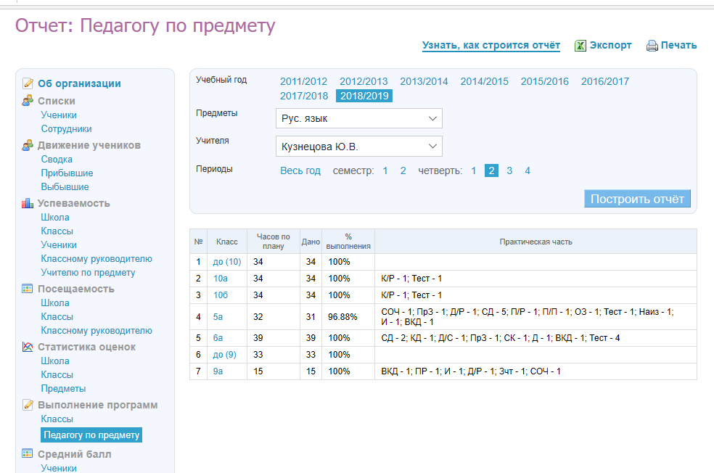
30
Введите вопрос
Введите ответ

Slide 10
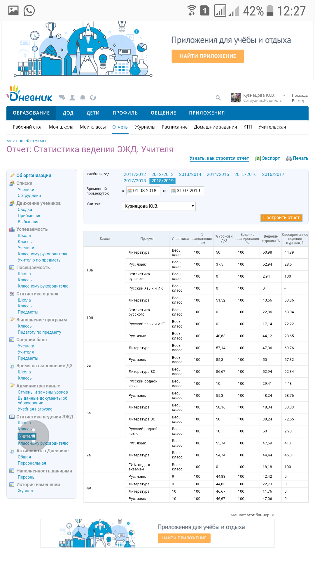
40
Введите вопрос
Введите ответ

Slide 11
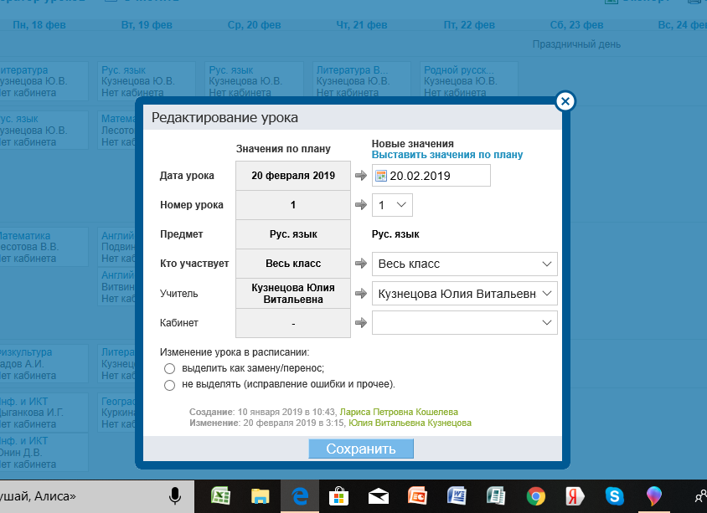
50
Введите вопрос
Введите ответ

Slide 12
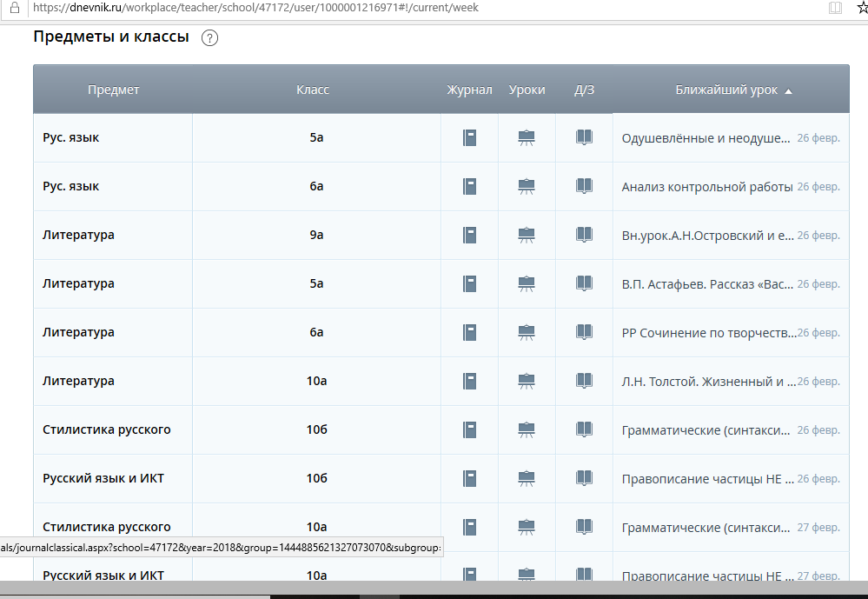
10
Введите вопрос
Введите ответ

Slide 13
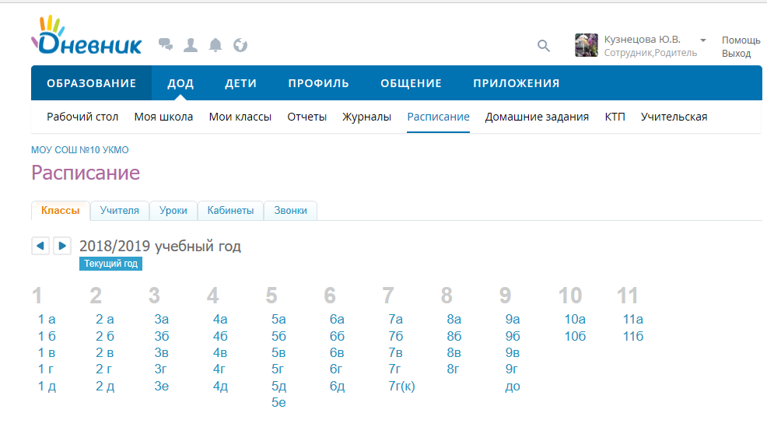
20
Введите вопрос
Введите ответ

Slide 14
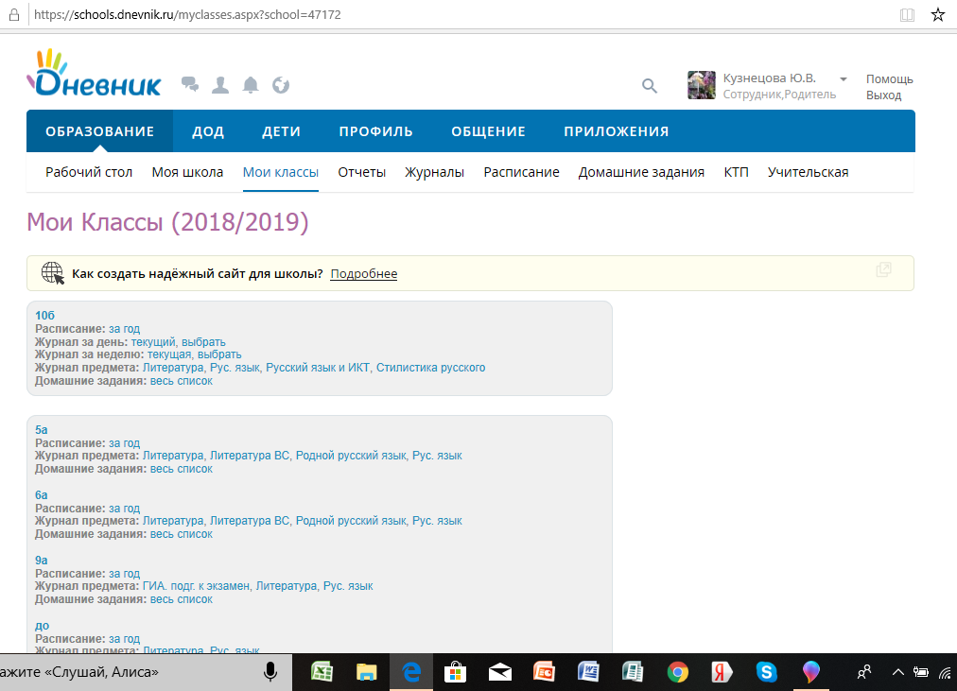
30
Введите вопрос
Введите ответ

Slide 15
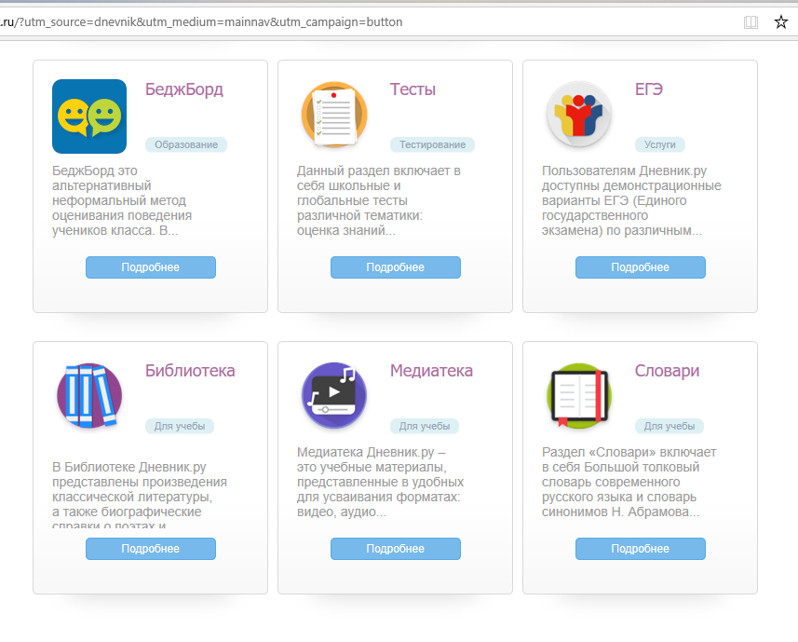
40
Введите вопрос
Введите ответ

Slide 16
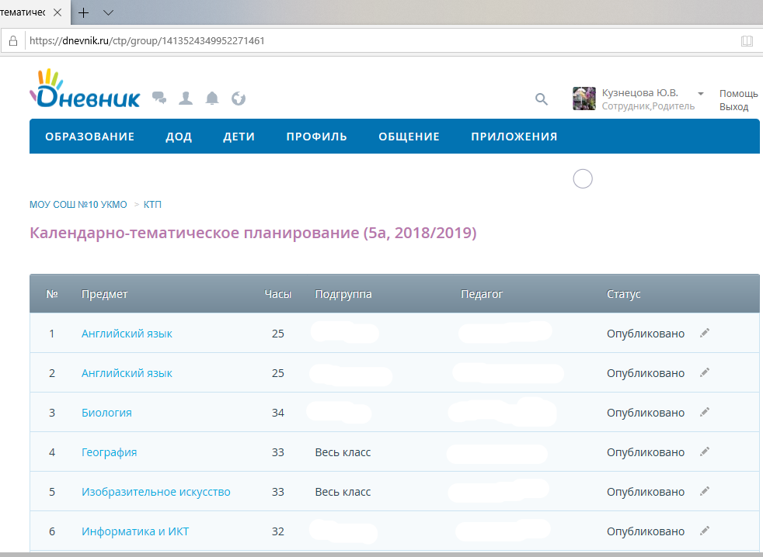
50
Введите вопрос
Введите ответ

Slide 17
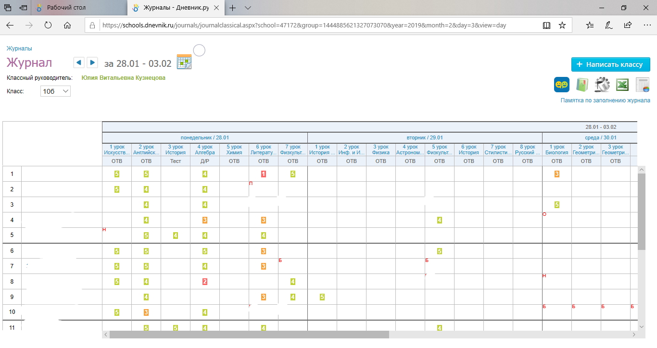
10
Введите вопрос
Введите ответ

Slide 18
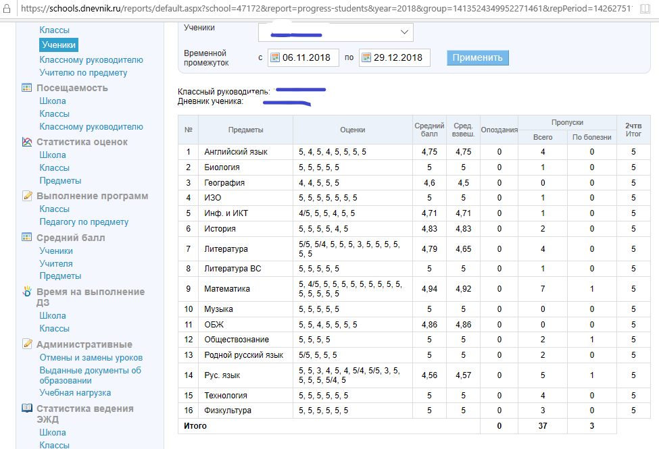
20
Введите вопрос
Введите ответ

Slide 19
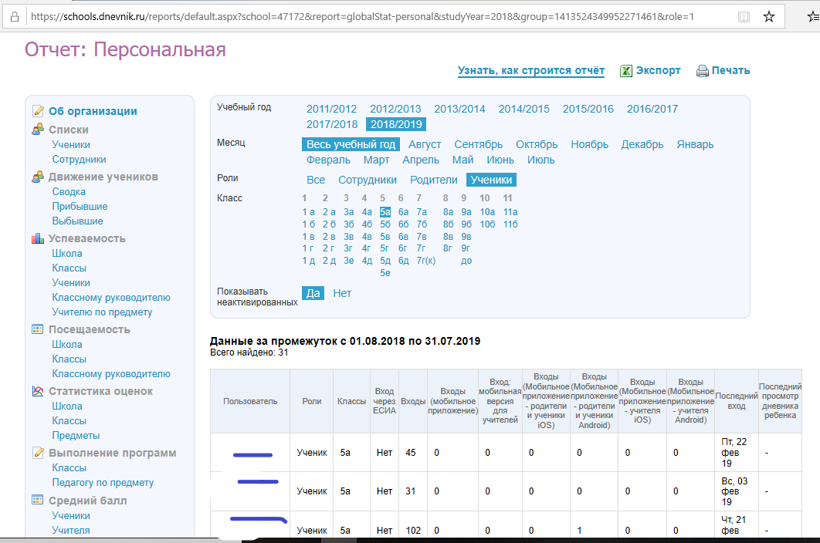
30
Введите вопрос
Введите ответ

Slide 20
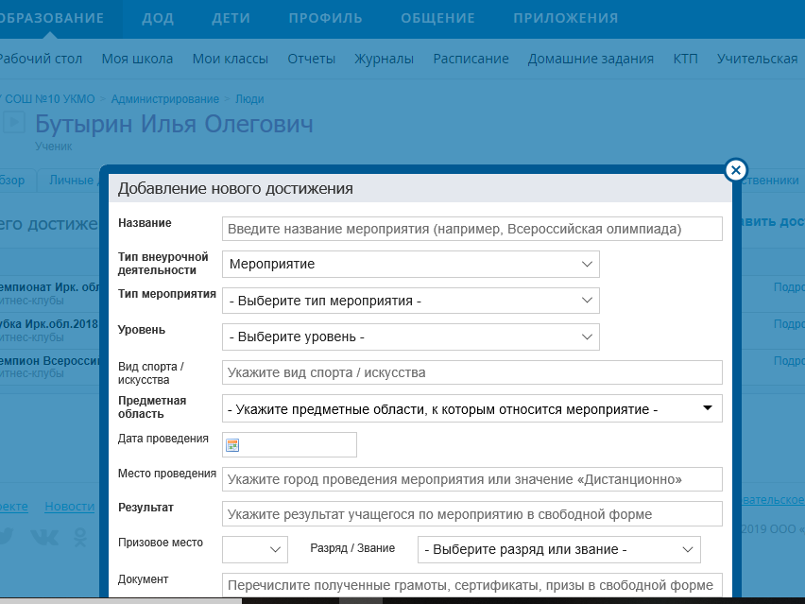
40
Введите вопрос
Введите ответ

Slide 21
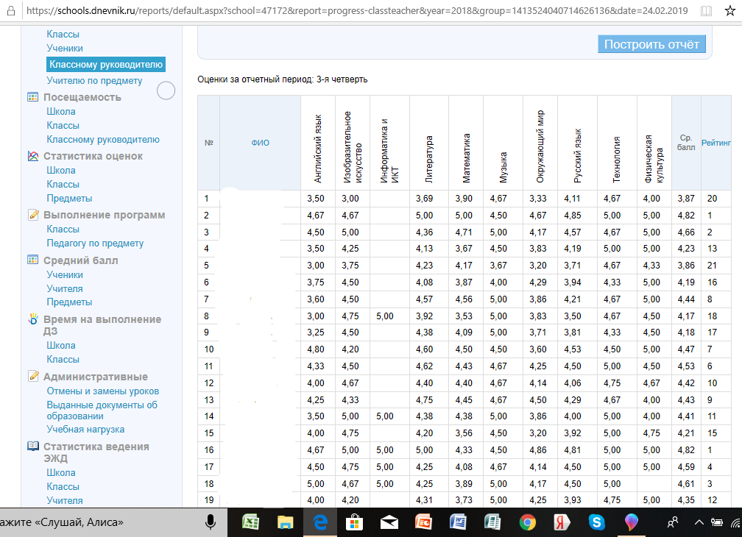
50
Введите вопрос
Введите ответ

Slide 22
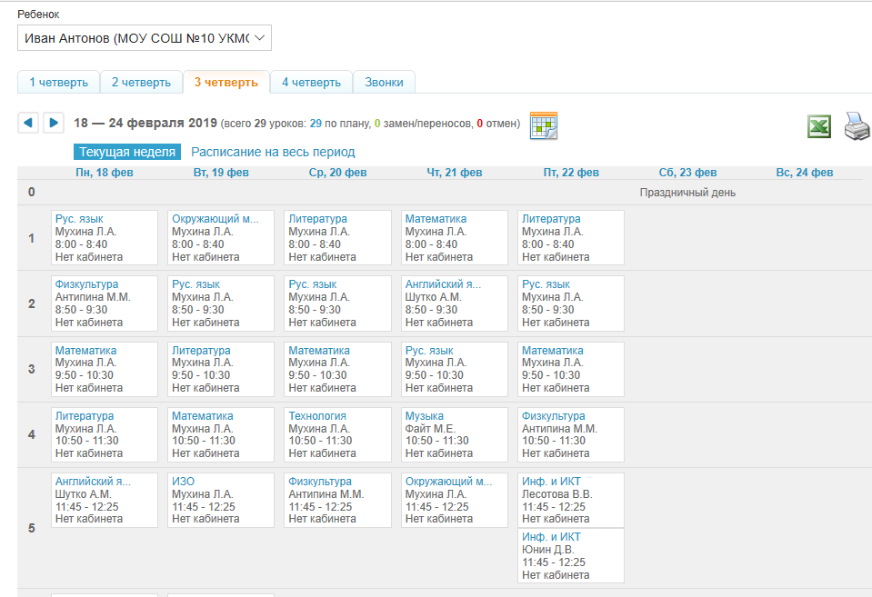
10
Введите вопрос
Введите ответ

Slide 23
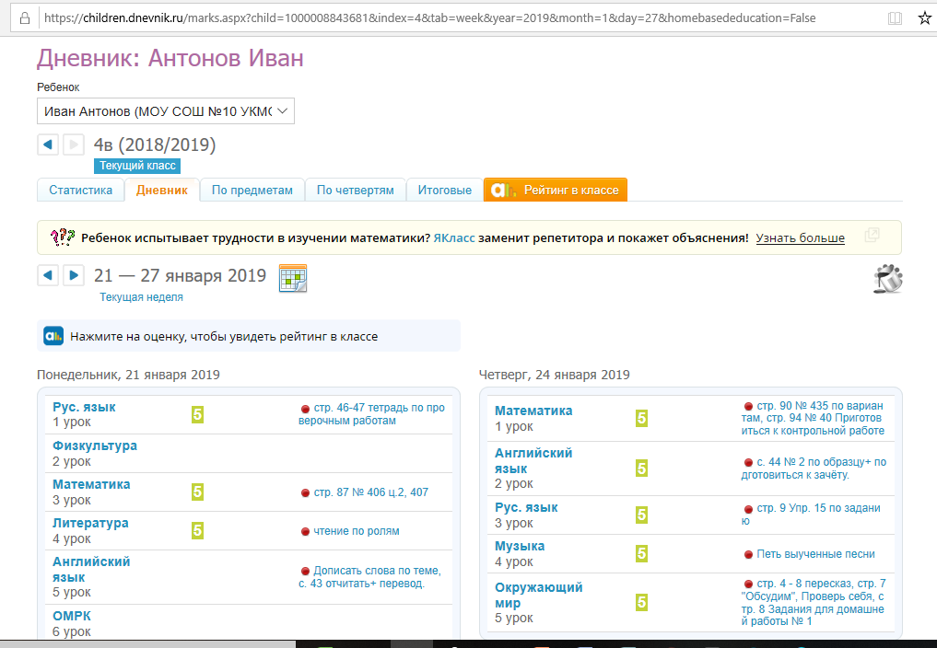
20
Введите вопрос
Введите ответ

Slide 24
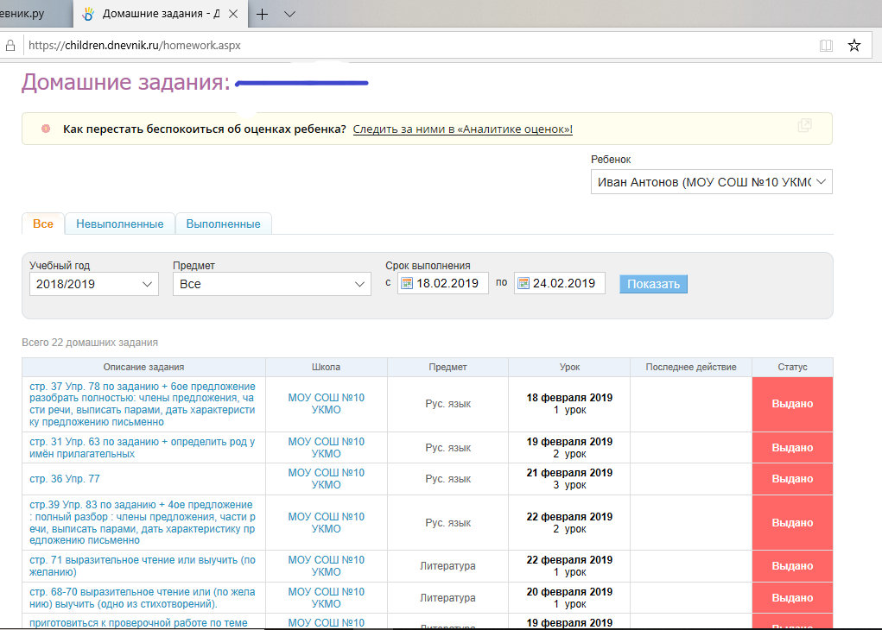
30
Введите вопрос
Введите ответ

Slide 25
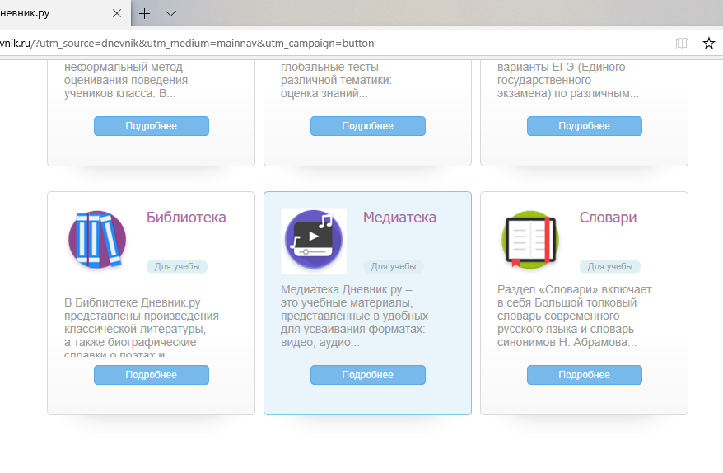
40
Введите вопрос
Введите ответ

Slide 26
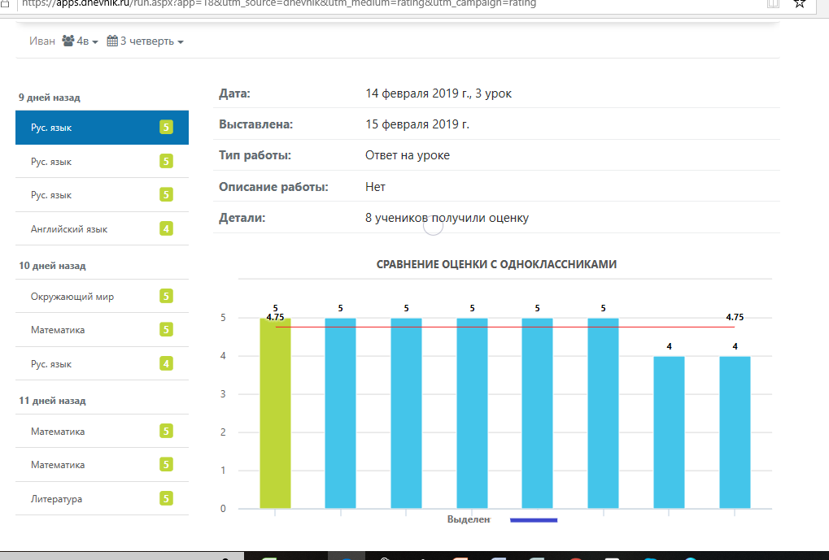
50
Введите вопрос
Введите ответ

Slide 27
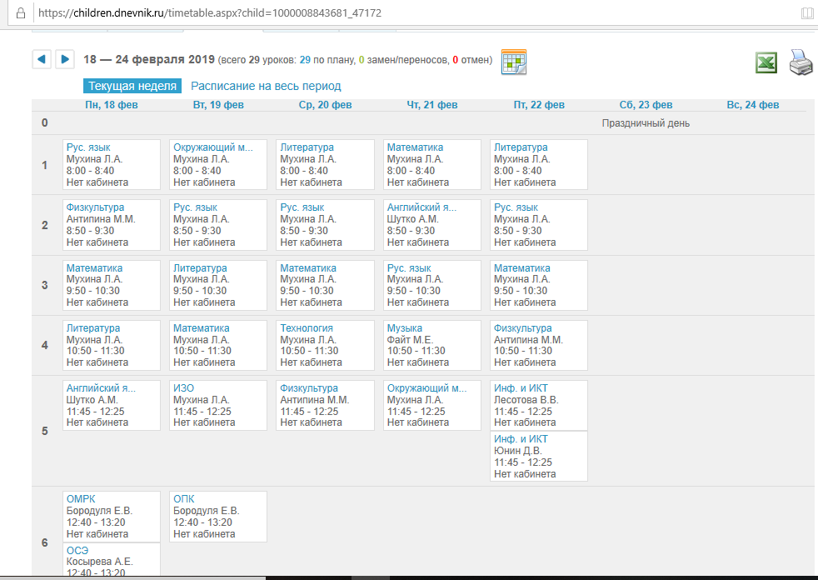
10
Введите вопрос
Введите ответ

Slide 28
20
Введите вопрос
Введите ответ

Slide 29
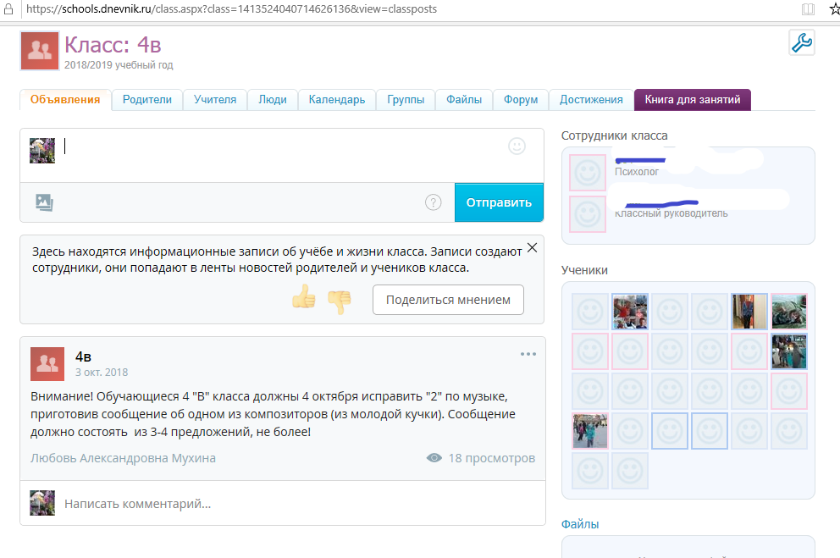
30
Введите вопрос
Введите ответ

Slide 30
40
Введите вопрос
Введите ответ

Slide 31
50
Введите вопрос
Введите ответ

Slide 32
Часто задаваемые вопросы. Переписка с администраторами сайта Дневник.ру
Приложение 1
Мария Белевич (АИС «Дневник.ру»)
В Дневник.ру оформление замены урока происходит прямо в расписании класса.
Для того чтобы поставить замену, необходимо:
перейти на страницу Администрирования;
нажать на "Список классов";
выбрать нужный класс;
открыть расписание класса;
навести курсор на урок, на который требуется поставить замену, и нажать на значок карандаша;
в появившемся окне выбрать нужного педагога, поставить галочку напротив "Выделить как замену (перенос)" и нажать на "Сохранить".
Замена учителя будет отображаться на странице урока в журнале. Учитель, поставленный на замену, сможет вносить данные в поурочное планирование и в журнал замененного урока.
С подробными инструкциями по работе с расписанием, а также оформлению замены, переноса и отмены урока Вы можете ознакомиться на нашем портале поддержки.
В случае возникновения других вопросов по работе в Системе Вы можете ознакомиться с Руководством администратора АИС "Дневник-ОО", а также повторно обратиться к сотрудникам службы поддержки.
Желаем удачи!
_
Мария Белевич Специалист отдела поддержки пользователей
Приложение 2
Надежда Серобабина (АИС «Дневник.ру»)
По распоряжению Министерства образования поменялась система авторизации в Дневник.ру. Теперь вход осуществляется через портал государственных услуг. Подробнее об авторизации через портал госуслуг можно прочитать в статье портала поддержки.
Для успешной авторизации через портал госуслуг необходимо зарегистрироваться на портале госуслуг: https://esia.gosuslugi.ru/registration/
Обращаем внимание, что должно быть зарегистрировано то же лицо, на имя которого создан профиль в Дневник.ру. Если зарегистрирован родитель, учетная запись госуслуг должна быть на имя родителя, если ученик - на имя ученика. При этом для соблюдения требования Министерства образования проверяется:
Для лиц младше 14 лет: должны совпасть ФИО в Дневник.ру и на портале госуслуг;
Для лиц старше 14 лет: должны совпасть ФИО и номер СНИЛС в Дневник.ру и на портале госулуг.
Алгоритм входа в Дневник.ру:
необходимо войти на региональную страницу авторизации и нажать кнопку "Войти через госуслуги";
требуется ввести логин и пароль от учетной записи пользователя портала госуслуг;
при первом входе - после появлении сообщения о том, что такой пользователь не найден, ввести в поле авторизации на Дневник.ру логин и пароль пользователя от профиля Дневник.ру. (После данного действия учетные записи в двух системах будут объединены, и в следующий раз вход в систему будет осуществляться сразу после ввода логина и пароля от портала госуслуг.)
Просим Вас с пониманием отнестись к принятым в Вашем регионе средствам обеспечения информационной безопасности.
Надежда Серобабина Специалист отдела поддержки пользователей

Slide 33
http://www.hereisfree.com/content1//pic/zip/201122421113324977801.jpg идея кнопки «домик»
http://gatet.files.wordpress.com/2010/06/me.jpg знак вопроса с человечком

